Slide 1
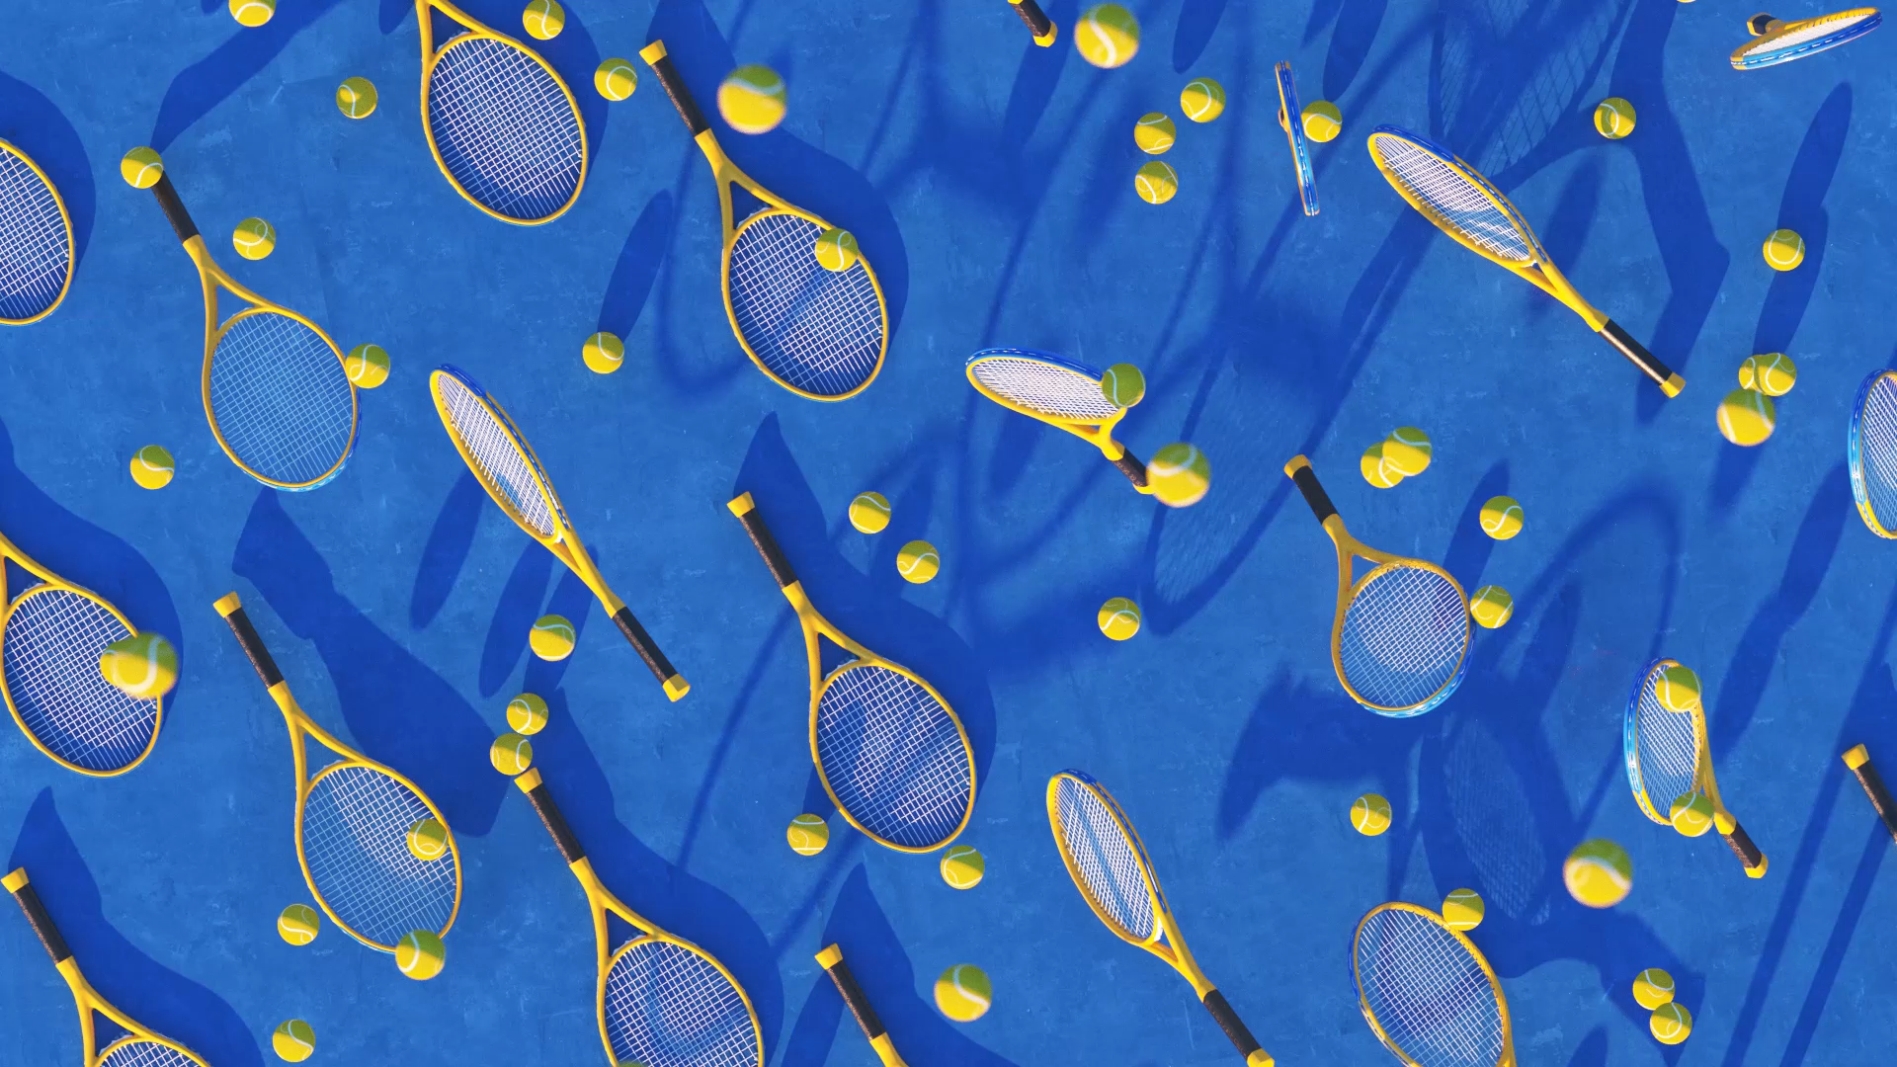
APS LogComp
Pedro Dannecker

Slide 2

Aspiração
Desde cedo sempre joguei e acompanhei muito o esporte, o tênis vai muito além da força física, é um esporte extremamente estratégico, onde cada jogador se torna um estrategista habilidoso na quadra. A escolha precisa de quando atacar, quando defender e a leitura do jogo do adversário são elementos cruciais que fazem do tênis uma batalha de inteligência. Além disso, a variação de estilos de jogo entre tipos de quadra e entre os tenistas destaca a riqueza estratégica do esporte, desde os agressivos jogadores de saque e voleio até os especialistas em trocas de fundo de quadra.

Slide 3

A linguagem
A linguagem criada é um emulador interativo de um jogo de tênis. Ela pode atrair aqueles interessados em explorar estratégias e táticas específicas do tênis, como atletas/treinadores. Programar comportamentos de jogadores virtuais, simular diferentes estilos de jogo, estratégias automatizadas e experimentar cenários estratégicos únicos oferece uma abordagem inédita para a análise e compreensão das nuances táticas do esporte.

Slide 4
Mudanças no compilador
O compilador 2.3 foi usado como base, mas com adaptações para essa linguagem:
Adição de While, para o loop do jogo
Alteração do Scanln para receber apenas as strings selecionadas como player actions
Definição das player actions
Adição do operador +=, para iterar as variáveis de pontuação

Slide 5
Características
A linguagem foi feita visando a interatividade, dessa forma utilizando o Scanln que só permite a entrada de ações do jogador pré-registradas. Também foi feita permitindo a declaração de variáveis e loops, dessa forma os usuários podem criar quantos jogadores ou variáveis de análise necessários além de implementar a simulação do jogo da maneira que quiserem e com suas escolhas de regras.
O slide a seguir apresentará um exemplo de jogo simples, em que possuímos 3 whiles, para o jogo, os games e os pontos. Sempre que o limite é atingido ele passa para o while externo ao atual e retorna as pontuações durante o jogo e quem venceu ao final.

Slide 6
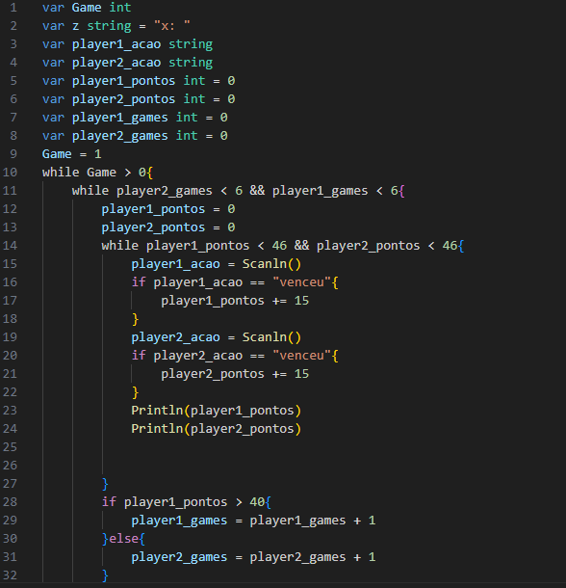
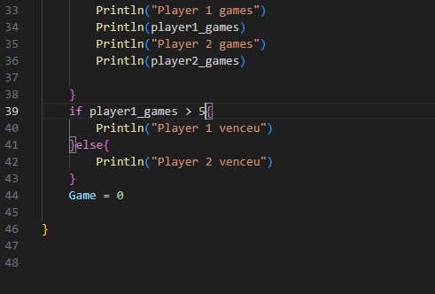
Exemplo de uso

Slide 7
Exemplos de uso
Outra alternativa de uso seria a de adicionar probabilidade, então caso o jogador A receba uma bola de tipo X, cada maneira que o jogador pode rebater teria uma probabilidade de acerto diferente, esses dados poderiam ser buscados no site oficial da federação ou em sites específicos em análises do jogo
Pode-se ainda adicionar uma variável que seja o tipo de quadra, e montar a lógica do jogo de acordo, com um tipo de batida sendo beneficiada, outra piorando, pontos mais longos ou mais curtos...
São dezenas de casos de uso, podendo-se aumentar a complexidade até chegar a uma análise fiel do jogo

Slide 8

Próximas iniciativas
Adicionar mais player actions, como posicionamento
Criar um struct que represente cada player

